Slide 1

DIY Class
3조 김형준, 전현규, 최민기, 한송우

Slide 2
개요
요구사항 정의서
흐름도
ERD
화면 설계서
Table of Contents

Slide 3

Outline

Slide 4
Requirement Definition
구분 | 유형 | 세부유형 | 상세 기능 | 기한 | 중요도 | 담당자 | 웹 | 앱 | 비고
회원등록 | 로그인 | 로그인 | 아이디, 비밀번호를 통해 로그인 하는 기능 | 03월 10일 | 1 | 전현규
 |  | 아이디 찾기 | 이름, 휴대폰 번호를 통해서 아이디를 조회하는 기능 | 03월 10일 | 1
 |  | 비밀번호 찾기 | 아이디, 휴대폰 번호를 통해서 비밀번호를 조회하는 기능 | 03월 10일 | 1
 | 회원가입 | 아이디 중복검사 | 아이디가 가입되어있는지 중복검사 하는 기능 | 03월 11일 | 1
 |  | 약관동의 | 이용약관 및 개인정보처리방침에 대한 동의 확인의 기능 | 03월 11일 | 1
 |  | 회원가입 | 기본적인 회원정보를 통해 회원가입하는 기능 | 03월 11일 | 1
마이 페이지 | 주문/배송관리 | 주문/배송조회 | 내가 주문한 물품, 판매하는 물품을 조회하는 기능 | 03월 10일 | 1 | 최민기
 |  | 내 취미클래스 목록 | 내가 신청한 취미클래스들을 조회하는 기능 | 03월 11일 | 1
 |  | 배송지 목록 | 주문한 물품을 받을 주소의 목록을 조회하는 기능 | 03월 17일 | 2
 |  | 배송지 추가 | 주문한 물품을 받을 주소를 추가하는 기능 | 03월 18일 | 2
 | 활동내역 | 구매 후기 조회 | 내가 남긴 구매 후기가 있는 상품 페이지로 이동하는 기능 | 03월 20일 | 2
 |  | 구매 후기 목록 | 내가 남긴 구매 후기들을 조회하는 기능 | 03월 13일 | 1
 |  | 문의 목록 | 1:1문의를 통해 질문한 내역 및 답변을 조회하는 기능 | 03월 13일 | 1
 |  | 마일리지 조회 | 내 마일리지를 조회하는 기능 | 03월 17일 | 2
 | 정보관리 | 회원 정보수정 | 기본적인 회원정보를 수정하는 기능 | 03월 12일 | 1
 |  | 비밀번호변경 | 보호정보인 비밀번호를 수정하는 기능 | 03월 10일 | 1
 |  | 회원탈퇴 | 절차를 통해 사이트에서 탈퇴하는 기능 | 03월 12일 | 1
 | 호스트 | 상품등록 신청 | 클래스를 통해서 제작한 상품의 판매를 신청하는 기능 | 03월 20일 | 2
 |  | 판매 상품 조회 | 내가 판매등록한 상품의 리스트, 판매정보를 조회하는 기능 | 03월 15일 | 1
 |  | 클래스 조회 | 내가 신청한 클래스의 상태, 클래스 신청자 정보를 조회하는 기능 | 03월 15일 | 1

Slide 5
Requirement Definition
구분 | 유형 | 세부유형 | 상세 기능 | 기한 | 중요도 | 담당자 | 웹 | 앱 | 비고
회원 서비스 | 관심창고 | 관심목록 | 관심사 추가한 클래스들의 리스트를 조회하는 기능 | 03월 12일 | 1 | 전현규
 |  | 장바구니 목록 | 구매 후 결제가 되지 않은 상품을 조회하는 기능 | 03월 12일 | 1
 | 내 클래스 | 진행중인 클래스 조회 | 내가 참여하고 있는 클래스를 조회하는 기능 | 03월 12일 | 1
 | 고객센터 | 자주 묻는 질문 | 사이트의 FAQ 목록을 조회하는 기능 | 03월 13일 | 2
 |  | 문의 작성 | 관리자에게 궁금한 사항을 문의하는 기능 | 03월 13일 | 2
 |  | 호스트 신청 | 클래스등록 신청, 판매상품을 관리할 수 있는 호스트 등급의 신청 기능 | 03월 13일 | 1
 |  | 공지사항 조회 | 사이트의 공지사항을 조회하는 기능 | 03월 13일 | 2
 | 취미 클래스 | 클래스 목록 | 진행중인 클래스의 목록을 조회하는 기능 | 03월 11일 | 1 | 김형준
 |  | 클래스 상세 | 클래스의 상세정보를 볼 수 있는 기능 | 03월 12일 | 1
 |  | 관심사 추가 | 클래스 관심목록에 추가할 수 있는 기능 | 03월 12일 | 1
 |  | 클래스 가입 신청 | 클래스 가입을 신청하는 기능 | 03월 12일 | 1
 |  | 후기 목록 | 해당 클래스에 있는 후기를 조회하는 기능 | 03월 13일 | 1
 |  | 후기 작성 | 내가 신청한 클래스에 후기를 작성하는 기능 | 03월 13일 | 1
 | 스토어 | 상품 목록 | 클래스 사용자가 판매하는 물품을 조회하는 기능 | 03월 18일 | 2
 |  | 상품 상세 | 판매하는 상품의 상세정보를 볼 수 있는 기능 | 03월 19일 | 2
 |  | 장바구니 추가 | 제품을 장바구니에 넣어 추후 제품 목록을 다시 보거나 일괄 구매 가능한 기능 | 03월 19일 | 2
 |  | 상품 구매 | 판매되는 상품을 구매하는 기능 | 03월 19일 | 2
 |  | 후기 목록 | 판매되는 상품의 후기를 조회하는 기능 | 03월 20일 | 2
 |  | 후기 작성 | 구매한 상품에 후기를 작성하는 기능 | 03월 20일 | 2

Slide 6
Requirement Definition

Slide 7
Requirement Definition

Slide 8
Use case Diagram

Slide 9
Entity Relationship Diagram

Slide 10


Wire Frame
메인 페이지
로그인 ㅣ 회원가입 ㅣ 마이페이지 ㅣ 고객센터
취미클래스 DIY스토어

Slide 11
Wire Frame
메인 페이지
회원등록
서비스 이용
회원 서비스
관리자

Slide 12
Wire Frame
메인 페이지
로그인 ㅣ 회원가입 ㅣ 마이페이지 ㅣ 고객센터
로그인 ㅣ 회원가입 ㅣ 마이페이지 ㅣ 고객센터
취미클래스 DIY스토어
취미바구니
내클래스
타이틀 이미지
타이틀 이미지
클래스 목록
클래스 목록
판매상품 목록
판매상품 목록

Slide 13
Wire Frame
메인 페이지
회원등록
서비스 이용
회원 서비스
관리자

Slide 14
Wire Frame
로그인
로그인 ㅣ 회원가입 ㅣ 마이페이지 ㅣ 고객센터
로그인 ㅣ 회원가입 ㅣ 마이페이지 ㅣ 고객센터
취미클래스 DIY스토어
취미바구니
내클래스
타이틀 이미지
DIY Class
DIY Class
ID
ID
PW
PW
로그인정보를 분실하셨나요?
로그인정보를 분실하셨나요?
클래스 목록
회원가입
로그인
회원가입
로그인
판매상품 목록

Slide 15
Wire Frame
아이디 찾기
로그인 ㅣ 회원가입 ㅣ 마이페이지 ㅣ 고객센터
로그인 ㅣ 회원가입 ㅣ 마이페이지 ㅣ 고객센터
취미클래스 DIY스토어
취미바구니
내클래스
아이디 찾기
비밀번호 찾기
타이틀 이미지
아이디 찾기
비밀번호 찾기
이름, 이메일을 입력해주세요.
이름, 이메일을 입력해주세요.
이름
이름
Email
Email
조회
클래스 목록
조회
판매상품 목록

Slide 16
Wire Frame
아이디 찾기 결과
로그인 ㅣ 회원가입 ㅣ 마이페이지 ㅣ 고객센터
로그인 ㅣ 회원가입 ㅣ 마이페이지 ㅣ 고객센터
취미클래스 DIY스토어
취미바구니
내클래스
아이디 찾기
비밀번호 찾기
타이틀 이미지
아이디 찾기
비밀번호 찾기
회원님의 아이디는 ‘ezennum17’ 입니다.
회원님의 아이디는 ‘ezennum17’ 입니다.
로그인
로그인
클래스 목록
판매상품 목록

Slide 17
Wire Frame
비밀번호 찾기
로그인 ㅣ 회원가입 ㅣ 마이페이지 ㅣ 고객센터
로그인 ㅣ 회원가입 ㅣ 마이페이지 ㅣ 고객센터
취미클래스 DIY스토어
취미바구니
내클래스
아이디 찾기
비밀번호 찾기
타이틀 이미지
아이디 찾기
비밀번호 찾기
ID, 이메일을 입력해주세요.
ID, 이메일을 입력해주세요.
ID
ID
Email
Email
조회
클래스 목록
조회
판매상품 목록

Slide 18
Wire Frame
비밀번호 찾기 결과
로그인 ㅣ 회원가입 ㅣ 마이페이지 ㅣ 고객센터
로그인 ㅣ 회원가입 ㅣ 마이페이지 ㅣ 고객센터
취미클래스 DIY스토어
취미바구니
내클래스
아이디 찾기
비밀번호 찾기
타이틀 이미지
아이디 찾기
비밀번호 찾기
변경할 비밀번호를 입력해주세요.
변경할 비밀번호를 입력해주세요.
새비밀번호
재입력
새비밀번호
재입력
변경
클래스 목록
변경
판매상품 목록

Slide 19
Wire Frame
회원가입
로그인 ㅣ 회원가입 ㅣ 마이페이지 ㅣ 고객센터
로그인 ㅣ 회원가입 ㅣ 마이페이지 ㅣ 고객센터
회원가입
취미바구니
내클래스
회원가입
타이틀 이미지
+
아이디
아이디
중복확인
중복확인
비밀번호
비밀번호
재입력
재입력
이름
이름
이메일
이메일
클래스 목록
닉네임
닉네임
생년월일
생년월일
휴대폰
휴대폰
판매상품 목록
본인은 만 14세 이상이며, 회원 가입하면 하비풀의 서비스 이용약관, 개인정보 취급방침에 동의하는 것입니다.
본인은 만 14세 이상이며, 회원 가입하면 하비풀의 서비스 이용약관, 개인정보 취급방침에 동의하는 것입니다.
회원가입
회원가입

Slide 20
Wire Frame
메인 페이지
회원등록
마이페이지
회원 서비스
관리자

Slide 21
Wire Frame
메인 페이지
회원등록
서비스 이용
회원 서비스
관리자

Slide 22

Wire Frame
관심창고-관심클래스
로그아웃 ㅣ 마이페이지 ㅣ 고객센터
취미클래스 DIY스토어
취미바구니
내클래스
관심창고
관심창고
관심클래스 | 장바구니
관심 클래스 | 장바구니
클래스 썸네일
클래스 썸네일
클래스 썸네일
클래스 썸네일
클래스 이름
클래스 이름
클래스 이름
클래스 이름
클래스 썸네일
클래스 이름

Slide 23
Wire Frame
관심창고-장바구니
로그아웃 ㅣ 마이페이지 ㅣ 고객센터
취미클래스 DIY스토어
취미바구니
내클래스
관심창고
관심창고
관심클래스 | 장바구니
관심 클래스 | 장바구니
상품 썸네일
상품 썸네일
상품 썸네일
상품 썸네일
상품 이름
상품 이름
상품 이름
상품 이름
상품 썸네일
상품 이름

Slide 24
Wire Frame
마이클래스
로그아웃 ㅣ 마이페이지 ㅣ 고객센터
취미클래스 DIY스토어
취미바구니
내클래스
마이클래스
마이클래스
클래스 썸네일
클래스 썸네일
클래스 썸네일
클래스 썸네일
클래스 이름
클래스 이름
클래스 이름
클래스 이름
클래스 썸네일
클래스 이름

Slide 25
Wire Frame
FAQ
로그인 ㅣ 회원가입 ㅣ 마이페이지 ㅣ 고객센터
로그인 ㅣ 회원가입 ㅣ 마이페이지 ㅣ 고객센터
취미클래스 DIY스토어
취미바구니
내클래스
FAQ 공지사항 호스트신청 1:1문의
FAQ 공지사항 호스트신청 1:1문의
질문1
질문1
답변1
답변1
질문2
질문2
답변2
답변2

Slide 26
Wire Frame
공지사항
로그인 ㅣ 회원가입 ㅣ 마이페이지 ㅣ 고객센터
로그인 ㅣ 회원가입 ㅣ 마이페이지 ㅣ 고객센터
취미클래스 DIY스토어
취미바구니
내클래스
FAQ 공지사항 호스트신청 1:1문의
FAQ 공지사항 호스트신청 1:1문의
공지1
공지1
공지2
공지2
공지3
공지3
공지4
공지4
공지5
공지5
공지6
공지6

Slide 27
Wire Frame
공지사항-상세
로그인 ㅣ 회원가입 ㅣ 마이페이지 ㅣ 고객센터
로그인 ㅣ 회원가입 ㅣ 마이페이지 ㅣ 고객센터
취미클래스 DIY스토어
취미바구니
내클래스
FAQ 공지사항 호스트신청 1:1문의
FAQ 공지사항 호스트신청 1:1문의
제목
제목
내용
내용
목록으로 돌아가기
목록으로 돌아가기

Slide 28
Wire Frame
호스트 신청
로그인 ㅣ 회원가입 ㅣ 마이페이지 ㅣ 고객센터
로그인 ㅣ 회원가입 ㅣ 마이페이지 ㅣ 고객센터
취미클래스 DIY스토어
취미바구니
내클래스
FAQ 공지사항 호스트신청 1:1문의
FAQ 공지사항 호스트신청 1:1문의
당신만의 취미클래스로 하비팩토리와 함께하세요.
당신만의 취미클래스로 하비팩토리와 함께하세요.
제목
제목
내용
내용
호스트 신청
호스트 신청

Slide 29
Wire Frame
호스트 신청
로그인 ㅣ 회원가입 ㅣ 마이페이지 ㅣ 고객센터
로그인 ㅣ 회원가입 ㅣ 마이페이지 ㅣ 고객센터
취미클래스 DIY스토어
취미바구니
내클래스
FAQ 공지사항 호스트신청 1:1문의
FAQ 공지사항 호스트신청 1:1문의
궁금하신 사항을 물어보시면 성심성의껏 답해드리겠습니다.
궁금하신 사항을 물어보시면 성심성의껏 답해드리겠습니다.
제목
제목
내용
내용
문의하기
문의하기

Slide 30
Wire Frame
메인 페이지
회원등록
서비스 이용
회원 서비스
관리자

Slide 31

Thank you

Slide 32
Wire Frame
메인 페이지
회원등록
서비스 이용
회원 서비스
관리자

Slide 33
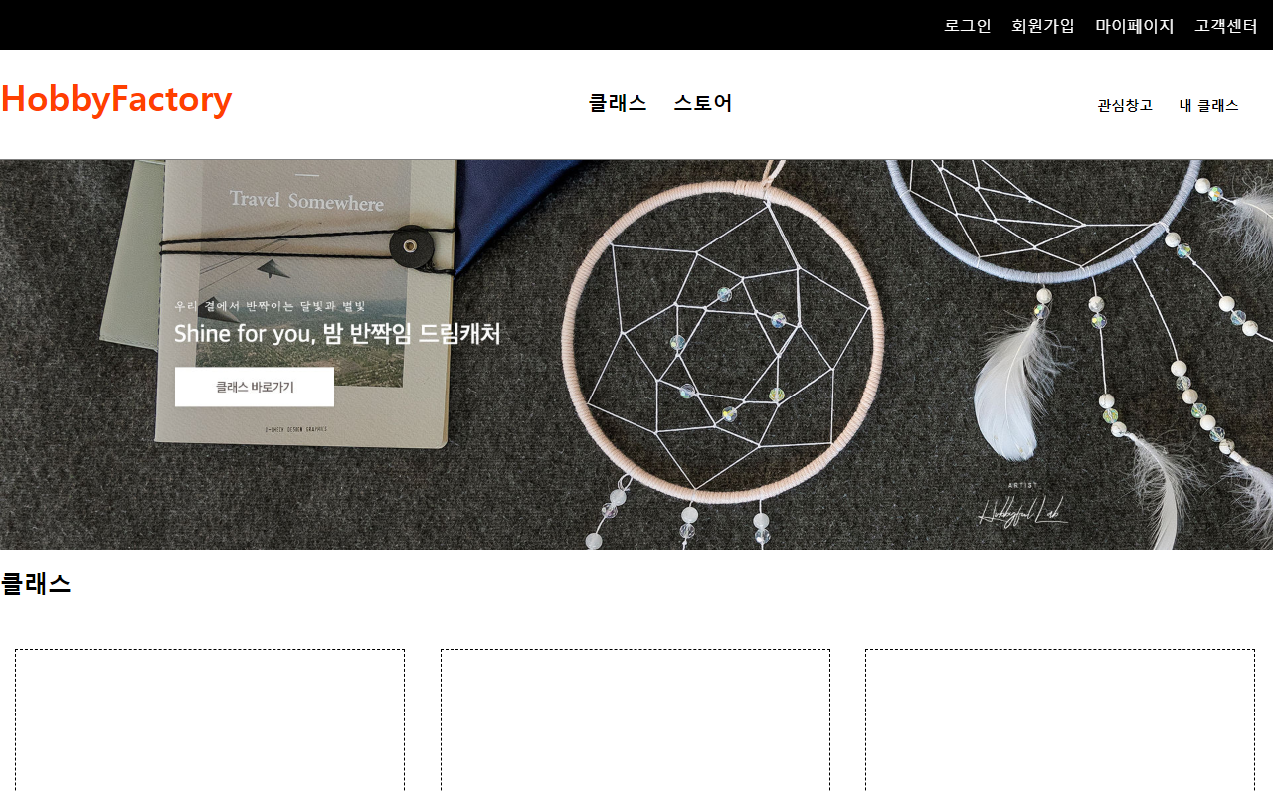
Wire Frame
메인 페이지
로그인 ㅣ 회원가입 ㅣ 마이페이지 ㅣ 고객센터
타이틀 이미지
클래스 목록
판매상품 목록

Slide 34

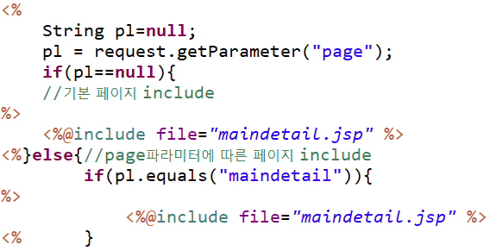
JS,Android
메인 페이지-1
로그인 ㅣ 회원가입 ㅣ 마이페이지 ㅣ 고객센터
타이틀 이미지
클래스 목록
판매상품 목록

Slide 35
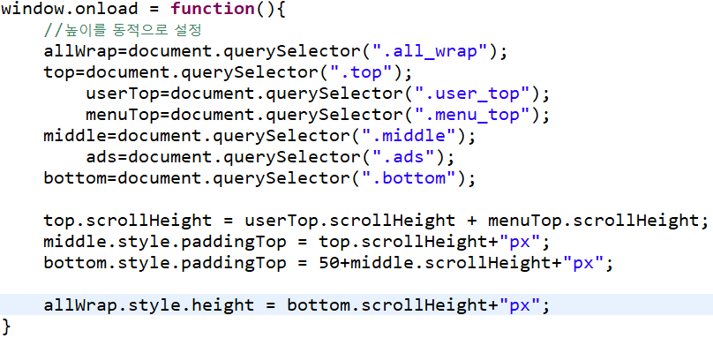
JS,Android
메인 페이지-2
로그인 ㅣ 회원가입 ㅣ 마이페이지 ㅣ 고객센터
타이틀 이미지
클래스 목록
판매상품 목록

Slide 36
Wire Frame
메인 페이지
회원등록
서비스 이용
회원 서비스
관리자

Slide 37
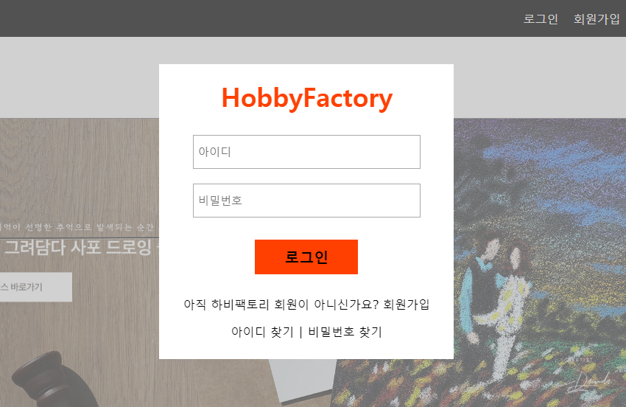
Wire Frame
로그인
로그인 ㅣ 회원가입 ㅣ 마이페이지 ㅣ 고객센터
DIY Class
ID
PW
로그인정보를 분실하셨나요?
회원가입
로그인

Slide 38
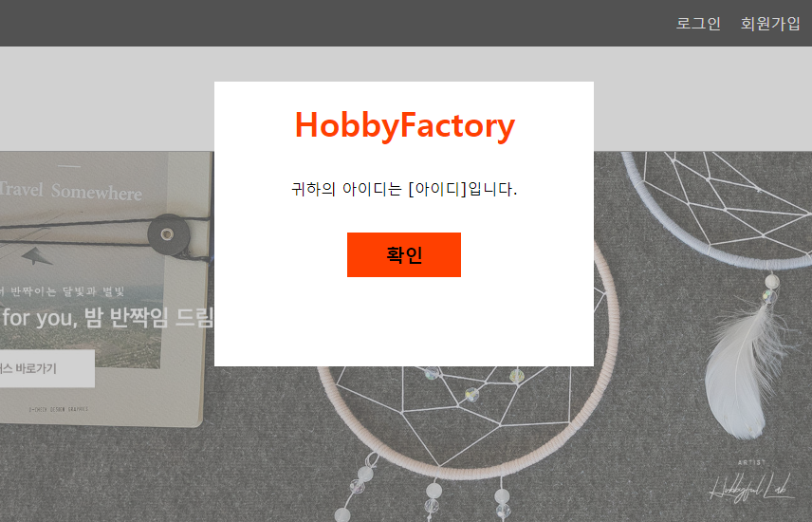
Wire Frame
아이디 찾기 결과
로그인 ㅣ 회원가입 ㅣ 마이페이지 ㅣ 고객센터
아이디 찾기
비밀번호 찾기
회원님의 아이디는 ‘ezennum17’ 입니다.
로그인

Slide 39
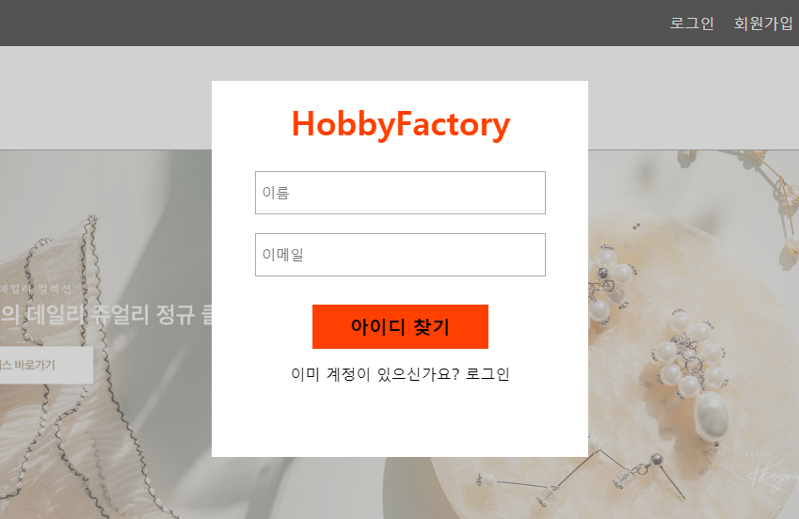
Wire Frame
아이디 찾기
로그인 ㅣ 회원가입 ㅣ 마이페이지 ㅣ 고객센터
아이디 찾기
비밀번호 찾기
이름, 이메일을 입력해주세요.
이름
Email
조회

Slide 40
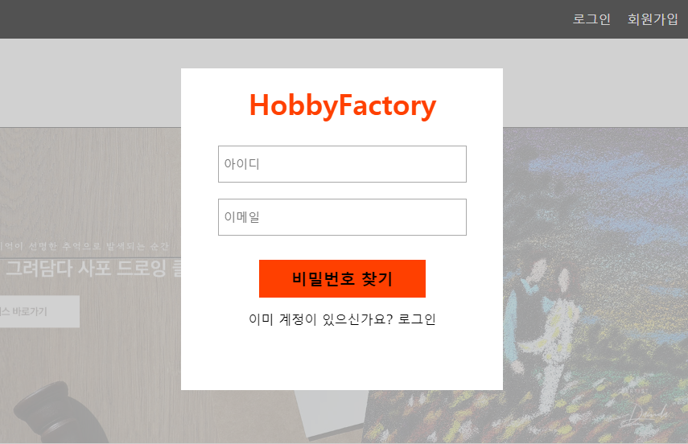
Wire Frame
비밀번호 찾기
로그인 ㅣ 회원가입 ㅣ 마이페이지 ㅣ 고객센터
아이디 찾기
비밀번호 찾기
ID, 이메일을 입력해주세요.
ID
Email
조회

Slide 41
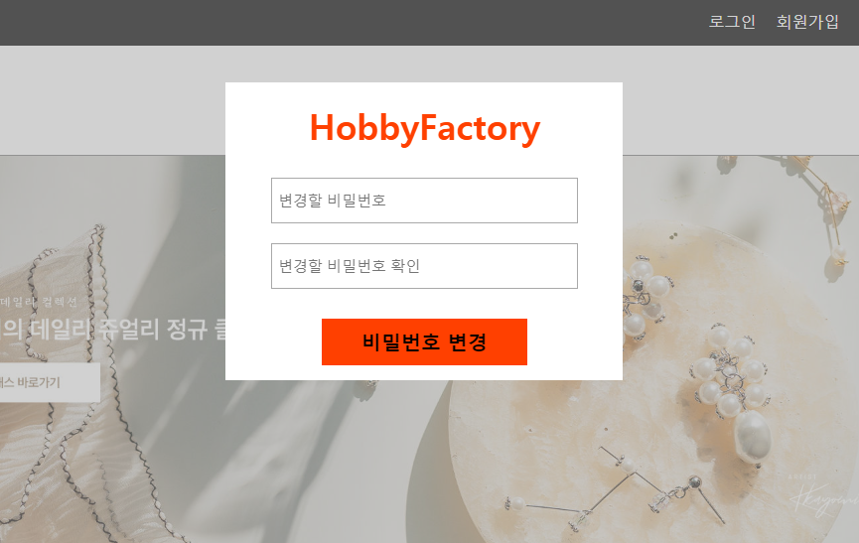
Wire Frame
비밀번호 찾기 결과
로그인 ㅣ 회원가입 ㅣ 마이페이지 ㅣ 고객센터
아이디 찾기
비밀번호 찾기
변경할 비밀번호를 입력해주세요.
새비밀번호
재입력
변경

Slide 42


JS,Android
로그인
로그인 ㅣ 회원가입 ㅣ 마이페이지 ㅣ 고객센터
DIY Class
ID
PW
로그인정보를 분실하셨나요?
회원가입
로그인

Slide 43
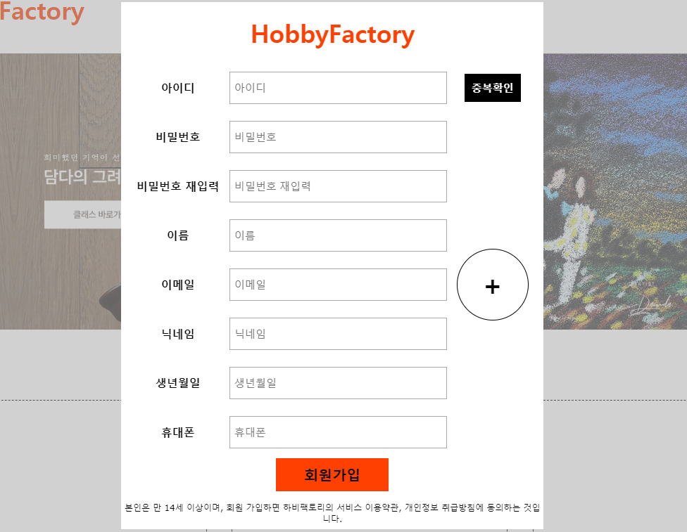
Wire Frame
회원가입
로그인 ㅣ 회원가입 ㅣ 마이페이지 ㅣ 고객센터
회원가입
아이디
중복확인
비밀번호
재입력
이름
이메일
닉네임
생년월일
휴대폰
본인은 만 14세 이상이며, 회원 가입하면 하비풀의 서비스 이용약관, 개인정보 취급방침에 동의하는 것입니다.
회원가입

Slide 44
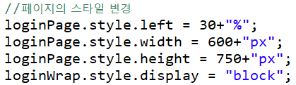
JS,Android
회원가입
로그인 ㅣ 회원가입 ㅣ 마이페이지 ㅣ 고객센터
회원가입
아이디
중복확인
비밀번호
재입력
이름
이메일
닉네임
생년월일
휴대폰
본인은 만 14세 이상이며, 회원 가입하면 하비풀의 서비스 이용약관, 개인정보 취급방침에 동의하는 것입니다.
회원가입

Slide 45
Wire Frame
메인 페이지
회원등록
서비스 이용
회원 서비스
관리자

Slide 46
Wire Frame
관심창고-관심클래스
로그아웃 ㅣ 마이페이지 ㅣ 고객센터
취미클래스 DIY스토어
취미바구니
내클래스
관심창고
관심창고
관심클래스 | 장바구니
관심 클래스 | 장바구니
클래스 썸네일
클래스 썸네일
클래스 썸네일
클래스 썸네일
클래스 이름
클래스 이름
클래스 이름
클래스 이름
클래스 썸네일
클래스 이름

Slide 47
Wire Frame
관심창고-장바구니
로그아웃 ㅣ 마이페이지 ㅣ 고객센터
취미클래스 DIY스토어
취미바구니
내클래스
관심창고
관심창고
관심클래스 | 장바구니
관심 클래스 | 장바구니
상품 썸네일
상품 썸네일
상품 썸네일
상품 썸네일
상품 이름
상품 이름
상품 이름
상품 이름
상품 썸네일
상품 이름

Slide 48
Wire Frame
마이클래스
로그아웃 ㅣ 마이페이지 ㅣ 고객센터
취미클래스 DIY스토어
취미바구니
내클래스
마이클래스
마이클래스
클래스 썸네일
클래스 썸네일
클래스 썸네일
클래스 썸네일
클래스 이름
클래스 이름
클래스 이름
클래스 이름
클래스 썸네일
클래스 이름

Slide 49
Wire Frame
FAQ
로그인 ㅣ 회원가입 ㅣ 마이페이지 ㅣ 고객센터
로그인 ㅣ 회원가입 ㅣ 마이페이지 ㅣ 고객센터
취미클래스 DIY스토어
취미바구니
내클래스
FAQ 공지사항 호스트신청 1:1문의
FAQ 공지사항 호스트신청 1:1문의
질문1
질문1
답변1
답변1
질문2
질문2
답변2
답변2

Slide 50
Wire Frame
공지사항
로그인 ㅣ 회원가입 ㅣ 마이페이지 ㅣ 고객센터
로그인 ㅣ 회원가입 ㅣ 마이페이지 ㅣ 고객센터
취미클래스 DIY스토어
취미바구니
내클래스
FAQ 공지사항 호스트신청 1:1문의
FAQ 공지사항 호스트신청 1:1문의
공지1
공지1
공지2
공지2
공지3
공지3
공지4
공지4
공지5
공지5
공지6
공지6

Slide 51
Wire Frame
공지사항-상세
로그인 ㅣ 회원가입 ㅣ 마이페이지 ㅣ 고객센터
로그인 ㅣ 회원가입 ㅣ 마이페이지 ㅣ 고객센터
취미클래스 DIY스토어
취미바구니
내클래스
FAQ 공지사항 호스트신청 1:1문의
FAQ 공지사항 호스트신청 1:1문의
제목
제목
내용
내용
목록으로 돌아가기
목록으로 돌아가기

Slide 52
Wire Frame
호스트 신청
로그인 ㅣ 회원가입 ㅣ 마이페이지 ㅣ 고객센터
로그인 ㅣ 회원가입 ㅣ 마이페이지 ㅣ 고객센터
취미클래스 DIY스토어
취미바구니
내클래스
FAQ 공지사항 호스트신청 1:1문의
FAQ 공지사항 호스트신청 1:1문의
당신만의 취미클래스로 하비팩토리와 함께하세요.
당신만의 취미클래스로 하비팩토리와 함께하세요.
제목
제목
내용
내용
호스트 신청
호스트 신청

Slide 53
Wire Frame
호스트 신청
로그인 ㅣ 회원가입 ㅣ 마이페이지 ㅣ 고객센터
로그인 ㅣ 회원가입 ㅣ 마이페이지 ㅣ 고객센터
취미클래스 DIY스토어
취미바구니
내클래스
FAQ 공지사항 호스트신청 1:1문의
FAQ 공지사항 호스트신청 1:1문의
궁금하신 사항을 물어보시면 성심성의껏 답해드리겠습니다.
궁금하신 사항을 물어보시면 성심성의껏 답해드리겠습니다.
제목
제목
내용
내용
문의하기
문의하기

